Slide 1
Предпрофессиональное образование. Опыт реализации на примере ГБОУ г. Москвы «Школа № 1788»
Выполнила:
Велесова Е.В.
Москва, 2021

Slide 2
ПРЕДПРОФЕССИОНГАЛЬНОЕ ОБРАЗОВАНИЕ – ЭТО
• расширение практического содержания образовательных программ;
• обучение с использованием высокотехнологичного оборудования;
• практическая и прикладная направленность проектов;
• результаты – предпрофессиональные умения и навыки для будущей профессии;
• промежуточная аттестация на основе оценки реальных умений;
• независимая оценка образовательных результатов;
• работа на основе договора с вузом и работодателями.

Slide 3
Модель реализации предпрофессионального образования

Slide 4
Цель − создание в Школе № 1788 условий для получения обучающимися умений и навыков, необходимых для учебы, жизни и труда в современном мире, обеспечение осознанного выбора обучающимися востребованных на рынке труда профессий.
Задачи Школы:
Создание предпрофессиональных классов на ступени СОО;
Заключение договоров о сотрудничестве с ведущими образовательными организациями высшего образования, предприятиями и учреждениями соответствующих профилей;
Создание локальных актов о правилах приема и обучения в 10-11 классах;
Создание учебных планов в соответствии с ФГОС с возможностью индивидуализации образовательной траектории;
Подготовка кадров;
Создание специализированных лабораторий с высокотехнологичным оборудованием для практико-ориентированных занятий;
Привлечение обучающихся к научно-исследовательской работе.

Slide 5
1. Проведение комплекса мероприятий по формированию профильных классов на ступени СОО
Направления
ИТ
Медицинское
Социально-экономическое
Гуманитарное
Кадетское
Универсальное
Инженерное

Slide 6
2. Заключение договоров о сотрудничеств ВУЗами и профильными предприятиями/учреждениями
Медицинский класс: РНИМУ им. Н.И. Пирогова, МГМУ им. И.М.Сеченова, ГКБ №17
Инженерный и ИТ класс: ФГБОУ ВО «МИРЭА», РХТУ им.Д.И. Менделеева, ФГБОУ ВО «МИСиС», Внуковский авиаремонтный завод, Яндекс. Лицей
Гуманитарный класс : ГАОУВО г. Москвы «МГПУ»,
Социально-экономический класс: ФГБОУ ВО РЭУ им. Г.В. Плеханова, Институт проблем управления РАН
Кадетский класс: ВШЭ , УВЦ при МАИ

Slide 7
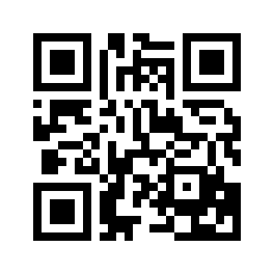
ДИНЫЙ КАНАЛ КОММУНИКАЦИИ
3. Ориентирование профильных классов на городские проекты предпрофессионального образования
PROFIL.MOS.RU

Slide 8
4. Создание учебных планов
Инвариантная часть:
обязательные предметы учебного плана
Вариативная часть:
предметы по выбору (профильные)
Элективы, спецкурсы
Дополнительное образование
(практикумы, подготовка к экзаменам)
Образовательное пространство
«Школа-вуз»

Slide 9
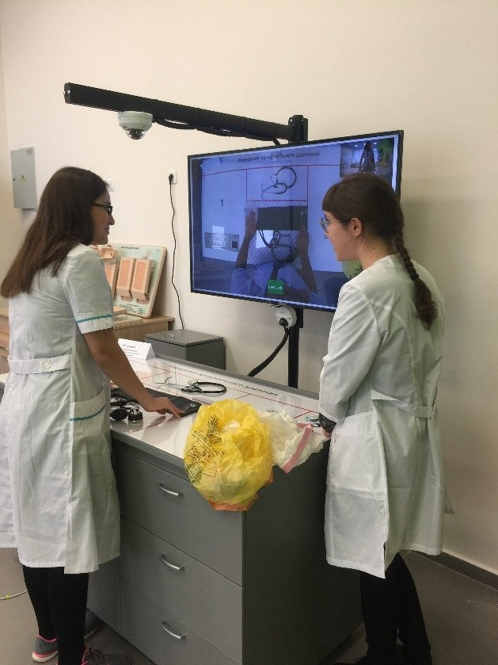
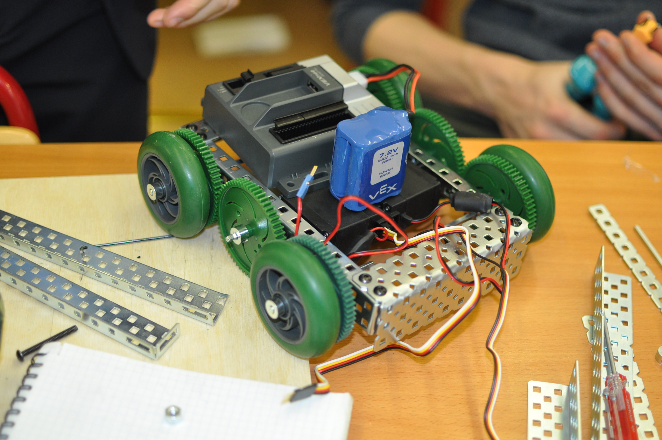
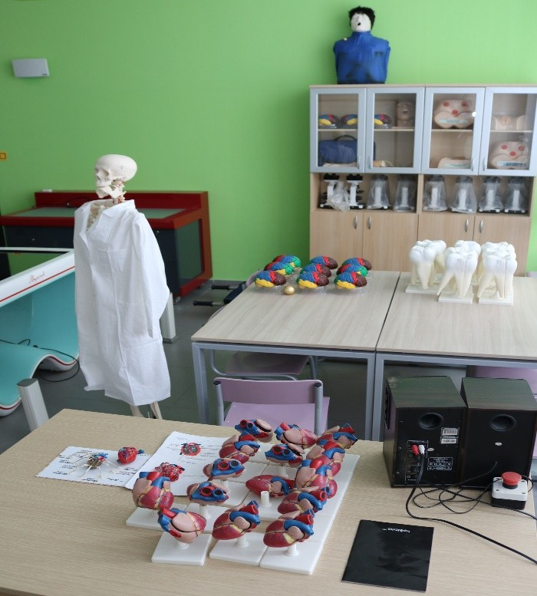
5. Закупка лабораторных комплексов для медицинского, инженерного и ИТ класса

Slide 10
6. Достижение целевых индикаторов
Предпрофессиональные конференции: конкурс умений + конкурс проектов и исследований
Предпрофессиональная олимпиада
Независимые диагностики (МЦКО)
Региональный и заключительный этапы
Всероссийской олимпиады школьников
Заключительный этап Московской олимпиады школьников
PROFIL.MOS.RU
Финал WorldSkills Russia
Повышение квалификации учителей по направлениям проектов
Профессиональное обучение в колледжах
Московский городской конкурс исследовательских и проектных работ
Дополнительные мероприятия по каждому проекту

Slide 11
Мероприятия предпрофессионального образования:
10 баллов к ЕГЭ (победители, призеры)
Предпрофессиональная олимпиада
Предпрофессиональная конференция
Конкурс предпрофессиональных умений

Slide 12
Динамика результатов участия в конкурсе предпрофессиональных умений учащихся 11 классов (кол-во победителей и призеров)
Конкурс предпрофессиональных умений

Slide 13
˃ 80 баллов от 61 до 79 баллов менее 61 балла

Slide 14
Конкурсы проектов и исследований
Наличие обучающихся - победителей и призеров учащихся 8-11-х классов конференций:
«Старт в медицину»
«Инженеры будущего»
«Наука для жизни»
«Большие вызовы»
МГК
и др. вузовских, городских и региональных конкурсов проектных и исследовательских работ

Slide 15
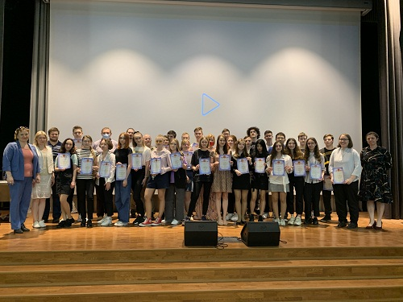
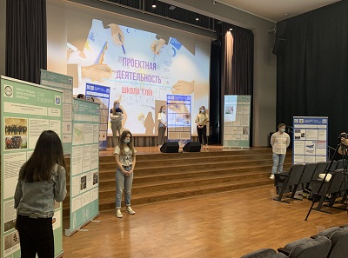
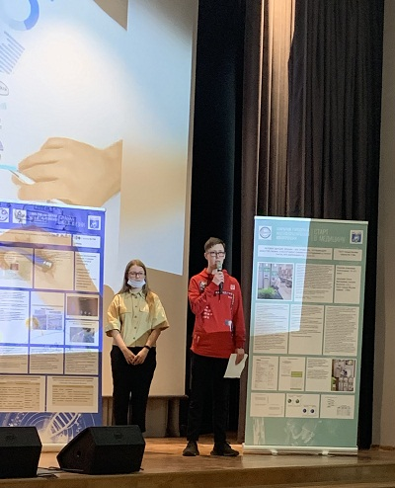
Школьная итоговая конференция профильных классов - 2021

Slide 16
Олимпиады
Заключительный этап:
Биотехнологический профиль
Социально-экономический профиль
Заключительный этап:
- Электроника и вычислительная техника
Победитель:
- Программирование на Python

Slide 17
Профессиональное обучение в колледжах и WorldSkills Russia
Медицинский класс - лаборант-микробиолог и лаборант-химик.
Компетенции WorldSkills Russia: социальный и медицинский уход, лабораторный медицинский анализ
Инженерный класс – чертежник (AutoCAD), слесарь по ремонту автомобилей, электромонтер охранно-пожарной сигнализации, электромонтажник по освещению и осветительным сетям
ИТ-класс - оператор ЭВМ

Slide 18
Дополнительные мероприятия по каждому проекту
Развитие Волонтёрства (Мосволонтер, Волонтеры медики)
Занятия для дошкольников и школьников во время каникул с использованием оборудования Проектов
Университетские субботы
Занятия в ЦТПО
Инженерные и ИТ каникулы
Школа юного хирурга и программа «Ступени» в РНИМУ им. Н.И. Пирогова
http://events.mosedu.ru/
http://profil.mos.ru/events/

Slide 19
УЧЁТ ВУЗАМИ-ПАРТНЕРАМИ ИНДИВИДУАЛЬНЫХ ДОСТИЖЕНИЙ ОБУЧАЮЩИХСЯ
ШКОЛЬНИКИ
ВУЗЫ-ПАРТНЕРЫ
УЧАСТВУЮТ
В ОЦЕНОЧНЫХ МЕРОПРИЯТИЯХ
ПРЕДПРОФЕССИОНАЛЬНОГО ОБРАЗОВАНИЯ
УЧАСТНИК
ПРИЗЕР
ПОБЕДИТЕЛЬ
ДО 10 БАЛЛОВ
ЗА ИНДИВИДУАЛЬНЫЕ ДОСТИЖЕНИЯ
https://талантыроссии.рф/
Перечень индивидуальных достижений
В 2021-2022 УЧЕБНОМ ГОДУ

Slide 20
ГБОУ Школа № 1788
Notes:
В наступающем учебном году наша школа стала Участником 4-х Городских Проектов предпрофессионального образования: ИТ, кадетский, медицинский и предпринимательский класс.

Slide 21
Список используемой литературы
Федеральный закон от 29 декабря 2012 г. N 273-ФЗ «Об образовании в Российской Федерации»
Федеральный государственный образовательный стандарт основного общего образования
Федеральный государственный образовательный стандарт среднего (полного) общего образования
Указ Президента Российской Федерации «О совершенствовании государственной политики в сфере здравоохранения» от 07.05.2012 № 598
Указ Президента Российской Федерации «О мерах по реализации государственной политики в области образования и науки» от 07.05.2012 № 599
Приказ Министерства образования РФ от 18.07.2002 № 2783 «Об утверждении Концепции профильного обучения на старшей ступени общего образования»
Приказ Департамента образования и науки города Москвы от 20.08.2021 № 396 "О развитии в государственных образовательных организациях, подведомственных Департаменту образования и науки города Москвы, предпрофессионального образования»
Приказ Департамента образования и науки города Москвы от 31.08.2021 № 443 "Об утверждении стандартов городских проектов предпрофессионального образования и проекта "Школа старшеклассников" в образовательных организациях, подведомственных Департаменту образования и науки города Москвы"

